Slide 1
সবাইকে শুভেচ্ছা
স্বাগতম

Slide 2
মোঃহাবিবুর রহমান
ইনস্ট্রাক্টর (পদার্থবিজ্ঞান)
টেকনিক্যাল স্কুল ও কলেজ
কিশোরগঞ্জ ।
0171৫৩৪২৯৩৪
শ্রেণিঃএকাদশ
বিষয়ঃ পদার্থ বিজ্ঞান-1
অধ্যায়ঃ ৮
সময়ঃ ৪৫ মিনিট

Slide 3
সংক্ষিপ্ত পাঠ পরিকল্পনা
ক্রঃ | ধাপ |  | কার্যক্রম | উপকরণ | সময়
১ | প্রস্তুতি |  | শ্রেণি বিন্যাস | Digital Class Room | ০২ মি
২ | মনযোগ আকষন |  | শুভেচ্ছা বিনিময় ও পরিচিতি | Digital Content (D.C) | ০২ মি
৩ | পাঠ ঘোষনা |  | চিত্র প্রদর্শনের মাধ্যমে আবহ সৃষ্টি করে | Digital Content | ০২ মি
৪ | শিখনফল | ১. জ্ঞানমুলক | ভিডিও ও চিত্র প্রদর্শন,আলোচনা ও একক কাজ | D.C, পাঠ্যবই ও চকবোড | ০৬ মি
 |  | ২. অনুধাবনমুলক | ভিডিও ও চিত্র প্রদর্শন, আলোচনা ও জোড়ায় কাজ | D.C, পাঠ্যবই ও চকবোড | ৯ মি
 |  | ৩. প্রয়োগমুলক | চিত্র প্রদর্শন, আলোচনা ও দলীয় কাজ | D.C, পাঠ্যবই ও চকবোড | ১২ মি
৫ | মূল্যায়ন |  | সংক্ষিপ্ত ও বহুনির্বাচনী প্রশ্ন | Digital Content | ০৭ মি
৬ | বাড়ির কাজ |  | লিখন ও সংক্ষিপ্ত আলোচনা | Digital Content | ২ মি
৭ | শিক্ষার্থীর প্রশ্ন |  | চিত্র প্রদর্শন, সংক্ষিপ্ত আলোচনা | Digital Content | ২ মি
৮ | পাঠ সমাপ্তি |  | ধন্যবাদ | Digital Content | ১ মি
পাঠ পরিকল্পনা দেখতে
ক্লিক করুন

Slide 4
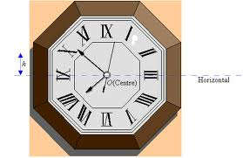
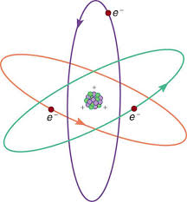
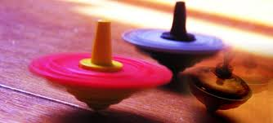
উপস্থাপন
চিত্রগুলো লক্ষ করি

Slide 5
আজকের পাঠ শিরোনাম
পর্যায়বৃত্ত গতি, সরল ছন্দিত গতি

Slide 6
শিখণ ফলঃ
এই পাঠ শেষে শিক্ষার্থীরা -
১।পর্যায়বৃত্ত গতি ব্যাখ্যা করতে পারবে ।
২। সরলদোলক কি বলতে পারবে ।
৩। সরলদোল গতি ব্যাখ্যা করতে পারবে ।
৪।স্পন্দন গতি ব্যাখ্যা করতে পারবে ।

Slide 7
উপস্থাপন
চিত্রগুলো লক্ষ করি

Slide 8
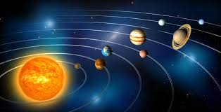
উপরের চিত্রটি লক্ষ করি

Slide 9
পর্যায়বৃত্ত গতিঃ কোন গতিশীল বস্তুর গতি যদি এমন হয় যে, বস্তুটি এর গতিপথের যেকোন একটি বিন্দুকে একটি নির্দিষ্ট সময় পর পর একই দিক থেকে অতিক্রম করে, তাহলে এরুপ গতিকে পর্যায়বৃত্ত গতি বলে।
দোল গতি বা স্পন্দন গতিঃ পর্যায়বৃত্ত গতিসম্পন্ন কোন বস্তুর গতি যদি এমন হয় যে, বস্তুটি তার পর্যায়কালের অর্ধেক সময় সাম্যবিন্দুর একদিকে এবং বাকি অর্ধেক সময় একই পথে বিপরীত দিকে চলে তবে বস্তুর ঐ গতিকে পর্যায়বৃত্ত গতি বলে।
সরল ছন্দিত স্পন্দনঃ স্পন্দন গতিসম্পন্ন কোন বস্তুর গতি যদি এমন হয় যে, বস্তুটির যেকোন সময়ের ত্বরণ, সাম্যবিন্দু থেকে পরিমাপকৃত তার সরণের সমানুপাতিক এবং সর্বদা ঐ সাম্যবিন্দু অভিমুখী, তবে বস্তুর এরুপ গতিকে সরল ছন্দিত স্পন্দন বলে।

Slide 10
মুল্যায়নঃ
১। সরলদোলক কি?
২। স্পন্দনগতি কি?
৩। পর্যায়বৃত্ত গতির প্রকারভেদ ।
৫। ঘড়ির কাঁটার গতি কোন ধরনের গতি ?

Slide 11
আল্লাহ্‌ আমাদের উপর সহায় হউন
আজ এ পর্যন্তই
খোদা হাফেজ।

